Slide 1
기부금품법 위반 관련 사례 분석
서울시립대학교 세무학과/세무전문대학원 교수
박 훈

Slide 2
목 차
제1장 서론 ∙∙∙∙∙∙∙∙∙∙∙∙∙∙∙∙∙∙∙∙∙∙∙∙∙∙∙∙∙∙∙∙∙∙∙∙∙∙∙∙∙∙∙∙∙∙∙∙∙∙∙∙∙∙∙∙∙∙∙∙∙∙∙∙∙∙∙∙∙∙∙∙∙∙∙∙∙∙∙∙∙∙∙∙ p.3
제2장 기부금품법의 제정 및 개정경과 ∙∙∙∙∙∙∙∙∙∙∙∙∙∙∙∙∙∙∙∙∙∙∙∙∙∙∙∙∙∙∙∙∙∙∙∙∙ p.5
제3장 기부금품법 위반 논란 사례의 현황 ∙∙∙∙∙∙∙∙∙∙∙∙∙∙∙∙∙∙∙∙∙∙∙∙∙∙∙∙∙∙∙ p.10
제4장 기부금품법 위반 논란 사례의 조문별 체계정리 ∙∙∙∙∙∙∙∙∙∙ p.35
제5장 기부금품법 위반 논란 사례에 대한 법적 평가 ∙∙∙∙∙∙∙∙∙∙∙∙∙ p.39
제6장 결론 ∙∙∙∙∙∙∙∙∙∙∙∙∙∙∙∙∙∙∙∙∙∙∙∙∙∙∙∙∙∙∙∙∙∙∙∙∙∙∙∙∙∙∙∙∙∙∙∙∙∙∙∙∙∙∙∙∙∙∙∙∙∙∙∙∙∙∙∙∙∙∙∙∙∙∙∙∙∙∙∙∙∙∙ p.41

Slide 3
제1장
서 론

Slide 4
제1장 서 론
1. 기부의 활성화를 위한 법제도의 명확성 확보 필요
→ 기부활성화를 위해서는 법 개정과 기부금품법에 대한 이해가 수반되어야 함
2. 기부금품법 위반에 따른 사전예방의 필요
→ 기부금품 모집시 논란이 발생하면 그 자체만으로 악영향을 미칠 수 있음
3. 사례 모집 및 분석을 통한 본래의 목적에 부합된 기부금 모집에 기여
→ 기부금품법에 대한 이해 제고, 기부금 모집시 유의사항을 도출

Slide 5
제2장
기부금품법의 제정 및 개정경과

Slide 6
제2장 기부금품법의 제정 및 개정경과
1. 기부금품법의 제정의 배경 및 주된 내용
현행: 「기부금품의 모집 및 사용에 관한 법률」(법률 제13999호, 2016.2.3., 타법개정) → 이하 약칭 “기부금품법”
첫 관련법 : 1951.11.17. 제정 「기부금품모집금지법」
2. 기부금품법의 개정경과
제정 이후 16번의 일부개정(타법개정 포함), 전면개정된 것은 2번
기부금품모집규제법 [법률 제5126호,1995.12.30., 전부개정]
기부금품의 모집 및 사용에 관한 법률 [법률 제8419호, 2007.5.11, 전부개정]

Slide 7
제2장 기부금품법의 제정 및 개정경과
3. 개정안 논의
현재 계류중인 법안(19건)
순번 | 의안번호 | 의안명 | 제안자구분 | 제안일자 | 심사진행상태
1 | 2001604 | 기부금품의 모집 및 사용에 관한 법률 일부개정법률안(안호영의원 등 10인) | 의원 | 2016-08-16 | 소관위접수
2 | 2002834 | 기부금품의 모집 및 사용에 관한 법률 일부개정법률안(강석진의원 등 10인) | 의원 | 2016-10-24 | 소관위접수
3 | 2003159 | 기부금품의 모집 및 사용에 관한 법률 일부개정법률안(고용진의원 등 10인) | 의원 | 2016-11-01 | 소관위접수
4 | 2003450 | 기부금품의 모집 및 사용에 관한 법률 일부개정법률안(서영교의원 등 10인) | 의원 | 2016-11-10 | 소관위접수
5 | 2004032 | 기부금품의 모집 및 사용에 관한 법률 일부개정법률안(김종석의원 등 10인) | 의원 | 2016-12-01 | 소관위접수
6 | 2004113 | 기부금품의 모집 및 사용에 관한 법률 일부개정법률안(진선미의원 등 11인) | 의원 | 2016-12-05 | 소관위접수
7 | 2005010 | 기부금품의 모집 및 사용에 관한 법률 전부개정법률안(유민봉의원 등 12인) | 의원 | 2017-01-09 | 소관위접수
8 | 2005120 | 기부금품의 모집 및 사용에 관한 법률 일부개정법률안(최운열의원 등 10인) | 의원 | 2017-01-17 | 소관위접수
9 | 2005605 | 기부금품의 모집 및 사용에 관한 법률 일부개정법률안(박주민의원 등 18인) | 의원 | 2017-02-13 | 소관위접수

Slide 8
제2장 기부금품법의 제정 및 개정경과
순번 | 의안번호 | 의안명 | 제안자구분 | 제안일자 | 심사진행상태
10 | 2005795 | 기부금품의 모집 및 사용에 관한 법률 일부개정법률안(진선미의원 등 14인) | 의원 | 2017-02-24 | 소관위접수
11 | 2006881 | 기부금품의 모집 및 사용에 관한 법률 일부개정법률안(전재수의원 등 32인) | 의원 | 2017-05-15 | 소관위접수
12 | 2007616 | 기부금품의 모집 및 사용에 관한 법률 일부개정법률안(강효상의원 등 12인) | 의원 | 2017-06-27 | 소관위접수
13 | 2007953 | 기부금품의 모집 및 사용에 관한 법률 일부개정법률안(이재정의원 등 10인) | 의원 | 2017-07-12 | 소관위접수
14 | 2008012 | 기부금품의 모집 및 사용에 관한 법률 일부개정법률안(김민기의원 등 11인) | 의원 | 2017-07-14 | 소관위접수
15 | 2008450 | 기부금품의 모집 및 사용에 관한 법률 일부개정법률안(김광림의원 등 10인) | 의원 | 2017-08-09 | 소관위접수
16 | 2009352 | 기부금품의 모집 및 사용에 관한 법률 일부개정법률안(김두관의원 등 10인) | 의원 | 2017-09-14 | 소관위접수
17 | 2009497 | 기부금품의 모집 및 사용에 관한 법률 일부개정법률안(김병욱의원 등 13인) | 의원 | 2017-09-20 | 소관위접수
18 | 2009505 | 기부금품의 모집 및 사용에 관한 법률 일부개정법률안(김병욱의원 등 16인) | 의원 | 2017-09-21 | 소관위접수
19 | 2009623 | 기부금품의 모집 및 사용에 관한 법률 일부개정법률안(이개호의원 등 12인) | 의원 | 2017-09-27 | 소관위접수

Slide 9
제2장 기부금품법의 제정 및 개정경과
최근의 개정 논의
○ 2016년, 2017년 최근 2년간 기부금품 모집과 관련된 주제의 학술논문들에서 제시하고 있는 기부관련 법에 대한 개정 논의
정은주, 최성헌(2016)
김진우(2016)
신두섭, 염명배(2016)
정진경(2017)

Slide 10
제3장
기부금품법 위반 논란 사례의 현황

Slide 11
제3장 기부금품법 위반 논란 사례의 현황
1. 헌법재판소 위헌 소원 및 위헌 제청이 들어간 사례
1) 구 기부금품모집금지법 제3조에 대한 위헌제청 (허가제에 문제 제기) [헌법재판소 1998. 5. 28. 자 96헌가5 결정]
◯ 사실관계
제청신청인은 노동쟁의조정법위반 등의 사건으로 피고인으로 재판에 계류 중인 자
서울특별시장의 허가를 받지 않고 기부금품을 모집하여 기부금품모집금지법 제3조 및 제11조를 위반한 것이 문제가 됨
제청신청인은 법 제3조 및 11조 중 제3조에 대하여 위헌제청을 신청 (96초210)
서울지방법원은 제청신청인의 신청을 받아들여 헌법재판소법 제41조 제1항에 의하여 1996. 2. 7. 헌법재판소에 위헌법률심판제청
◯ 헌법재판소의 판단(위헌결정)

Slide 12
제3장 기부금품법 위반 논란 사례의 현황
◯위헌결정의 취지와 당시의 법률
헌법재판소 1998. 5. 28. 자 96헌가5 결정이 있기 전 기부금품법이 전면개정 되면서 허가를 전제로 기부금품 모집이 가능한 것으로 기본 틀을 바꾸었다. 위 헌법재판소는 원칙적으로 기부금품 모집이 금지되고 예외적으로 허가를 전제로 허용하던 그 이전 법에 대한 판단이었다.
◯기부금품 모집의 허가제를 등록제로 전환을 통한 헌법재판소 결정의 반영
2006.3.24. 일부개정시 1천만 원이 넘는 금액으로서 대통령령이 정한 금액 이상의 기부금품의 모집을 하고자 하는 때에는 모집·사용계획서를 작성하여 행정자치부장관 또는 특별시장·광역시장·도지사·특별자치도지사에게 등록하도록 바뀌었다.

Slide 13
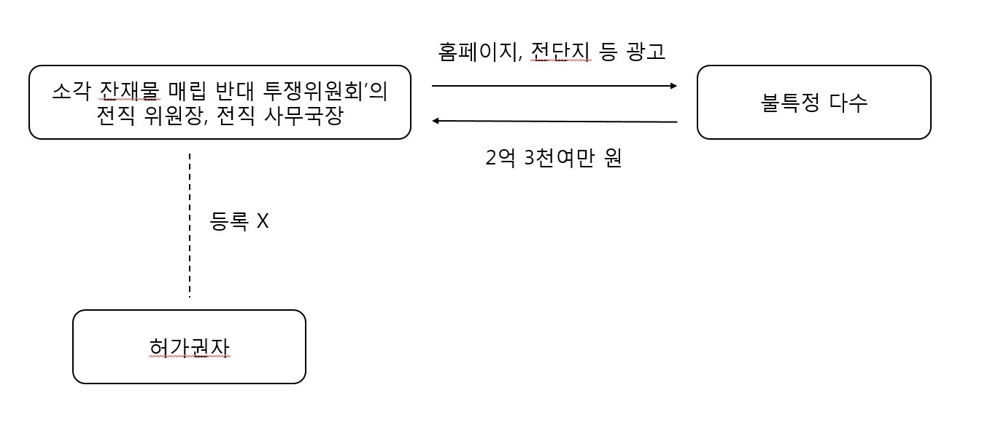
제3장 기부금품법 위반 논란 사례의 현황
2) 구 기부금품모집규제법 제4조 제1항 제2항, 구 기부금품모집규제법 제15조 제1항 제1호에 대한 위헌소원
[헌법재판소 2010. 2. 25. 자 2008헌바83 결정]
◯ 사실관계
◯ 법원의 판단(합헌결정)

Slide 14
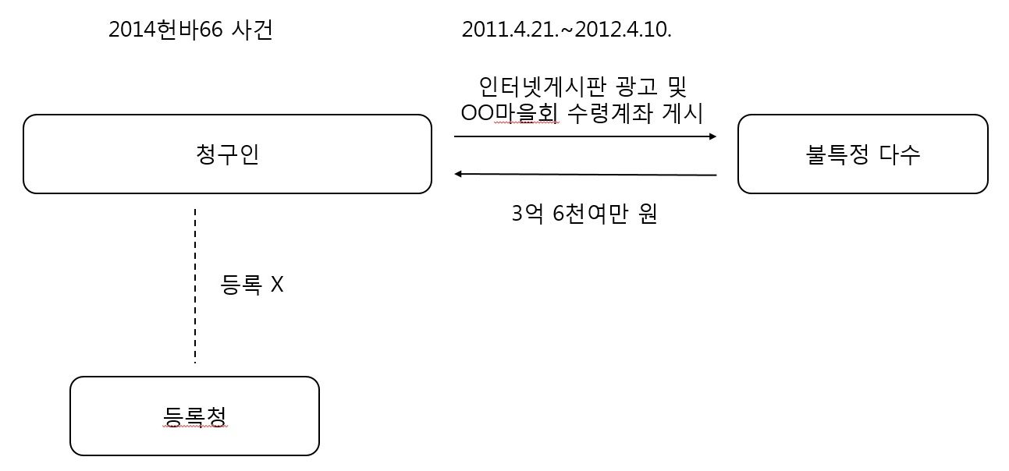
제3장 기부금품법 위반 논란 사례의 현황
3) 구 ‘기부금품의 모집 및 사용에 관한 법률’ 제4조 제1항, 제2항 및 ‘기부금품의 모집 및 사용에 관한 법률’ 제16조 제1항 제1호에 대한 위헌소원
[헌법재판소 2016. 11. 24. 자 2014헌바66, 2015헌바342(병합) 결정]
◯ 사실관계

Slide 15
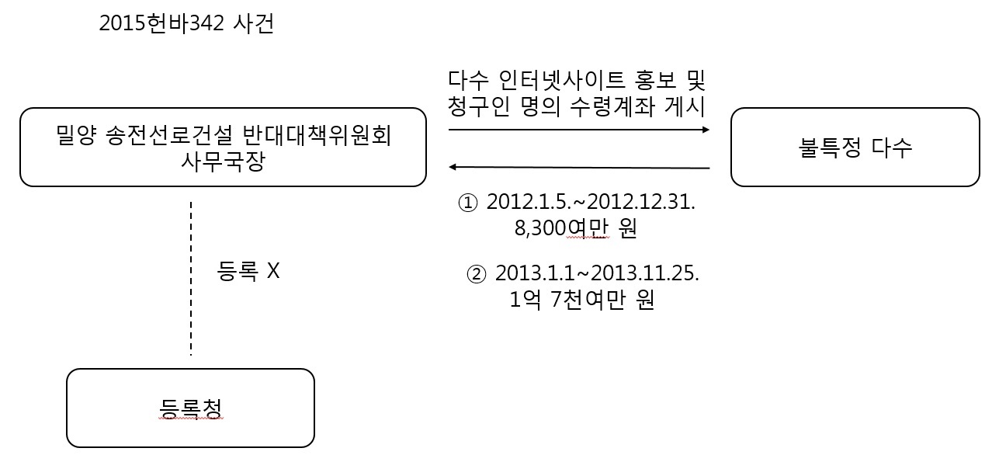
제3장 기부금품법 위반 논란 사례의 현황
◯ 법원의 판단(합헌결정)

Slide 16
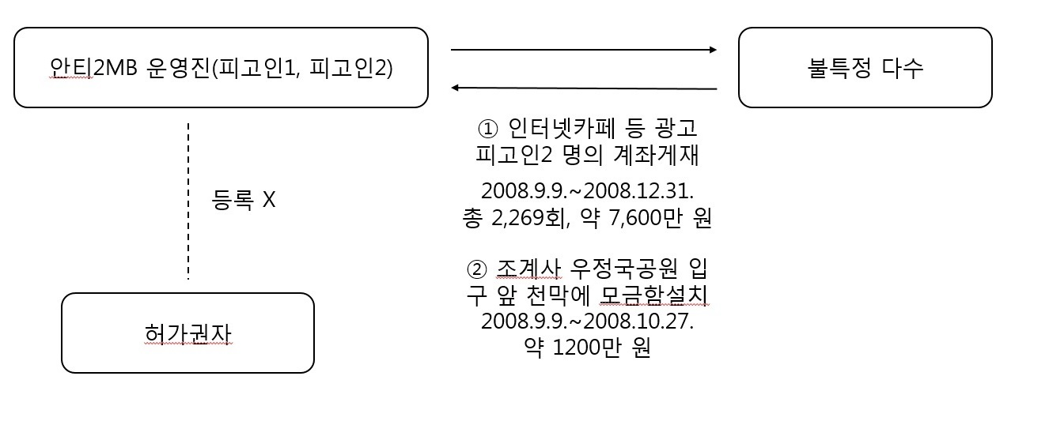
제3장 기부금품법 위반 논란 사례의 현황
2. 모집 절차가 문제된 사례
처벌 사례
기부금품의 금액이 1년 단위 1천만 원 초과하는 경우 위법 여부, 1년 내 수회 모집행위의 포괄일죄 여부, 법 제2조 제1호 단서 각 목의 사회단체 또는 친목단체에 해당하기 위한 요건 [대법원 2016. 1. 14. 선고 2013도8118 판결]
◯ 사실관계

Slide 17
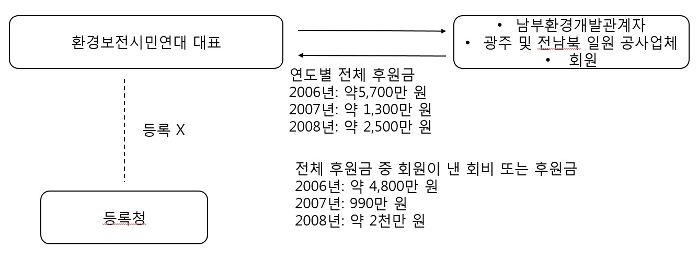
제3장 기부금품법 위반 논란 사례의 현황
2) 논란 사례
(1) 1년 단위 1천만 원 초과 판단기준에 대한 사례
[대법원 2010. 9. 30. 선고 2010도5954 판결]
◯ 사실관계 ◯ 법원의 판단 (무죄)

Slide 18
제3장 기부금품법 위반 논란 사례의 현황
(2) 기부금품의 의미를 밝힌 사례
[대법원 1982. 6. 22. 선고 81도3372 판결]
◯ 사실관계
◯ 법원의 판단
새마을분회회원들이 공동이익의 도모를 위하여 스스로 기금조성을 위한 금전을 거출한 것은 기부금품 모집에 해당하지 않음

Slide 19
제3장 기부금품법 위반 논란 사례의 현황
(3) 국회의원이 자금 수수 당시부터 후원회에 모집금품으로 처리하려는 의사가 분명한 상황에서, 후원회 회원외의 사람에게서 정치자금을 받고 단순히 영수증을 주지 않은 경우는 위법하다고 볼 수 없음 [서울고법 2006. 4. 7. 선고 2005노1357 판결]
◯ 사실관계
◯ 법원의 판단
피고인에게 영수증을 발행하지 않는다는 범의가 있었다고 보기 어려우므로 무죄를 선고

Slide 20
제3장 기부금품법 위반 논란 사례의 현황
3) 인터넷 사례
불법 후원금으로 개인 채무 변제에 사용한 사례
◯ 위반 조항: 기부금품의 모집 및 사용에 관한 법률 제4조
(2) 탈북난민인권연합 대표가 기부금을 불법 모금한 사례
◯ 위반 조항: 기부금품의 모집 및 사용에 관한 법률 제4조
(3) 기부금을 모아 횡령한 사례
◯ 위반 조항: 기부금품의 모집 및 사용에 관한 법률 제12조

Slide 21
제3장 기부금품법 위반 논란 사례의 현황
3. 모집자 또는 모집 단체로서의 자격이 문제된 사례
1) 처벌 사례
(1) 교육공무원의 후원금 수수행위는 위법
[서울고등법원 2010. 12. 16. 선고 2009노3100 판결]
◯ 사실관계

Slide 22
제3장 기부금품법 위반 논란 사례의 현황
(2) 도의회 의원의 기부금품 모집행위는 위법함
[대법원 2007. 10. 25. 선고 2005도1991 판결]
◯ 사실관계

Slide 23
제3장 기부금품법 위반 논란 사례의 현황
2) 논란 사례
(1) 국가 또는 지방자치단체에 대한 대가관계 없는 기부행위, 지방자치단체가 골프장사업계획승인과 관련하여 사업자로부터 기부금을 지급받기로 한 증여계약 [대법원 2009. 12. 10. 선고 2007다63966 판결]
◯ 사실관계
◯ 법원의 판단
국가 또는 지방자치단체 및 그 소속기관과 공무원은 기부금품의 모집을 할 수 없고, 자발적인 기탁 금품도 원칙적 접수할 수 없음
증여계약 민법 제103조(반사회질서의 법률행위)에 의해 무효

Slide 24
제3장 기부금품법 위반 논란 사례의 현황
(2) 기부금품모집규제법상 기부금품모집허가의 법적 성질, 북한주민을 위한 구제 사업이 '국제적으로 행하여지는 구제사업'에 해당하는지 여부
[대법원 1999. 7. 23. 선고 99두3690 판결)
◯ 사실관계
북한어린이살리기 의약품지원본부는 북한주민을 위한 구제 사업을 행하는 단체이다.
◯ 법원의 판단
기부금품모집규제법 제4조 제2항 제1호 소정의 ‘국제적으로 행하여지는 구제사업’에 해당

Slide 25
제3장 기부금품법 위반 논란 사례의 현황
3) 인터넷 사례
(1) 경기도의회가 ‘독도 평화의 소녀상’ 건립과 관련한 모금운동 주체를 민간으로 전환한 사례
◯ 위반 조항: 기부금품의 모집 및 사용에 관한 법률 제5조
(2) 공무원이 사업 추진을 위하여 민간업체에게 후원금을 요구한 사례
◯ 위반 조항: 기부금품의 모집 및 사용에 관한 법률 제5조

Slide 26
제3장 기부금품법 위반 논란 사례의 현황
4. 기부금품 모집 대상이 문제된 사례
처벌 사례
(1) 교사뿐만 아니라 전 국민을 상대로 신문에 광고를 게재하여 전국교직원노동조합 결성을 위한 투쟁기금을 모집한 행위가 기부금품모집금지법 제11조, 제3조 제1항의 범죄를 구성하는지 여부 [대법원 1990. 8. 14. 선고 90도870 판결]
◯ 사실관계

Slide 27
제3장 기부금품법 위반 논란 사례의 현황
(2) 채용된 수련의의 부, 장모 등에게 병원시설확장 등 명목으로 기부금품을 수취하는 행위는 위법함
[대법원 1986. 10. 28. 선고 84도693 판결]
◯ 사실관계

Slide 28
제3장 기부금품법 위반 논란 사례의 현황
2) 논란 사례
(1) 해수 침수 피해지역 주민들이 조직한 보상추진위원회의 보상추진활동경비 마련을 위한 피해지역 주민들의 금전 각출은 기부금품모집금지법에 저촉되지 않음 [대법원 1973. 2. 28. 선고 72도2281 판결]
◯ 사실관계
◯ 법원의 판단
법률 사무취급 단속법에 저촉된다고 할 수 없을 뿐 아니라 기부금품 모집금지법에도 저촉된다고는 해석할 수 없다

Slide 29
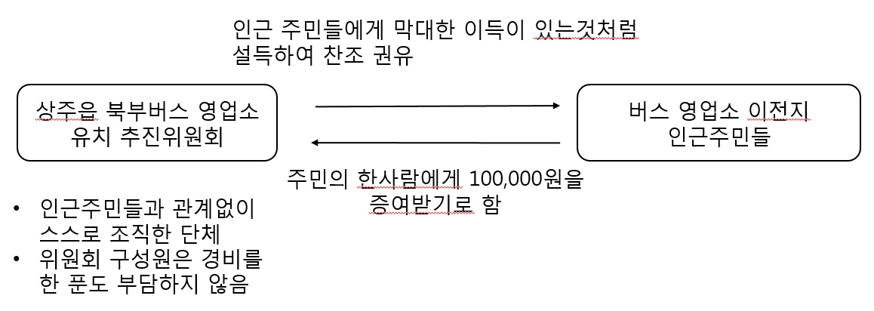
제3장 기부금품법 위반 논란 사례의 현황
(2) 버스영업소 유지추진위원회가 그 구성원 아닌 인근주민들로부터 찬조금을 모집하는 것은 기부금품 모집 금지법에 위배된다. [대법원 1972. 11. 14. 선고 72다1695 판결]
◯ 사실관계
◯ 법원의 판단
기부금품모집금지법 제3조에 위배

Slide 30
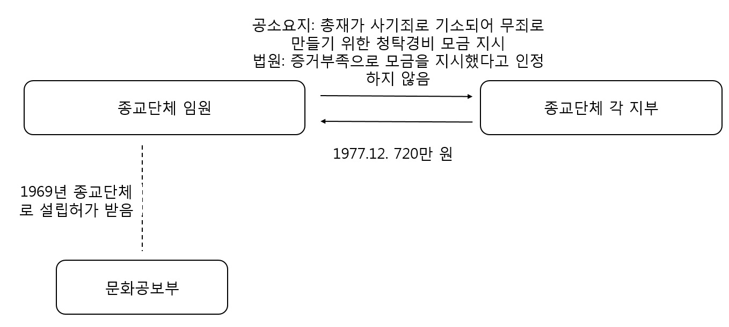
제3장 기부금품법 위반 논란 사례의 현황
(3) 종교단체의 교주가 그 종교적 목적을 위하여 금품을 징수한 행위로 인하여 사기죄로 판결을 받고 있는 상황에서, 그 종교단체의 임원이 교주 변호를 위한 변호사비용 등을 단체 내에서 모집한 것은 기부금품모집금지법을 위반한 것이 아님 [서울형사지방법원 1987. 12. 10. 선고 86노6202 제5부 판결]
◯ 사실관계
◯ 법원의 판단
타인의 사건 또는 사무에 관한 청탁이라고 볼 것은 못되고, 위 공소사실은 범죄가 아니다.

Slide 31
제3장 기부금품법 위반 논란 사례의 현황
3) 인터넷 사례
불특정다수에게 행사 후원금을 걷어 가로챈 사례
◯ 위반 조항: 기부금품의 모집 및 사용에 관한 법률 제4조

Slide 32
제3장 기부금품법 위반 논란 사례의 현황
5. 기부목적 또는 기부대상이 문제된 사례
1) 처벌 사례
군수가 업무추진비로 군 관내 경찰, 기자 등에게 사례금 명목으로 지급한 현금이 일종의 의례적 행위나 직무상의 행위로서 사회상규에 위배되지 않는 것인지 여부 [대구고법 2007. 1. 11. 선고 2006노569 판결]
◯ 사실관계

Slide 33
제3장 기부금품법 위반 논란 사례의 현황
2) 논란 사례
부동산의 기부채납은 기부금품모집법위반에 해당하지 않음
[부산고등법원 2010. 9. 8. 선고 2010노495 판결]
◯ 사실관계
◯ 법원의 판단
물품관리법은 부동산 등 공유재산에 편입될 재산의 기부채납을 허용함.
피고인은 공소외 1 주식회사의 교섭과정에서 기부채납에 따른 권리확보조치의 일환으로 이행보증보험금을 청구, 수령하여 공소외 2 주식회사에 지급한 것일 뿐” 이를 약 5억 원의 대금을 모집한 것이라 볼 수 없다.

Slide 34
제3장 기부금품법 위반 논란 사례의 현황
3) 인터넷 사례
여수의 해상케이블카를 운영하는 업체가 기부금을 체납한 사례
◯위반 조항: 명확하지 않음
◯ 요약
여수시와 업체는 “2014년 11월 오동도 앞 자산공원~돌산읍 돌산공원 1.5㎞ 구간 임시 운행 허가를 앞두고 여수시와 ‘유료 입장권 매출액의 3%를 공익기부한다’는 약정”을 체결
업체는 운영 첫 해 2015년분 기부금 약 8억3400만 원을 납부, 2016년 10월 ‘100억 원 장학재단 설립’으로 기부금 납부를 대신하겠다는 통보,이후 기부금을 계속 체납한 상태
업체의 주장: ‘공익기부이행각서’가 ‘기부금품 모집 및 사용에 관한 법률’에 위반되고, 공익기부 약정이 자발적인 의사로 체결된 것이 아니다.
여수시의 주장: 법적 하자가 없고 서로 간 협의하에 약정이 체결되었다.
법원의 판단: 업체는 약정대로 기부금을 납부해야 하며, 이를 어길시 매일 100만원씩 더해 지급해야 한다고 판결.

Slide 35
제4장
기부금품법 위반 논란 사례의 조문별 체계정리

Slide 36
제4장 기부금품법 위반 논란 사례의 조문별 체계정리
1. 현행 기부금품법 및 동법시행령의 기본구조
◯ 기부금품법의 기본구조
제1조(목적) | 제11조(청문)
제2조(정의) | 제12조(기부금품의 사용)
제3조(다른 법률과의 관계) | 제13조(모집비용 충당비율)
제4조(기부금품의 모집등록) | 제14조(공개의무와 회계감사 등)
제5조(국가 등 기부금품 모집·접수 제한 등) | 제15조(권한의 위임)
제6조(기부금품 출연 강요의 금지 등) | 제16조(벌칙)
제7조(기부금품의 접수장소 등) | 제17조(양벌규정)
제8조(기부금품의 모집에 관한 정보의 공개) | 제18조(과태료)
제9조(검사 등) | 부칙(정부조직법) <제14839호, 2017.7.26>
제10조(등록의 말소 등)

Slide 37
제4장 기부금품법 위반 논란 사례의 조문별 체계정리
◯ 기부금품법시행령의 기본구조
제1조(목적) | 제13조(국가 등 기부금품 모집 제한)
제2조(모집 등록청) | 제14조(용도가 지정된 자발적인 기탁금품의 접수)
제3조(행정안전부장관에 대한 등록신청 절차 등) | 제15조(위문금품 접수 기부심사위원회 구성·운영)
제4조(시·도지사에 대한 등록신청 절차 등) | 제16조(검사 등)
제5조(등록사항 변경등록) | 제17조(모집중지 등으로 인한 기부금품의 처분)
제6조(기부심사위원회의 구성) | 제18조(모집비용 충당비율 적용)
제7조(위원장의 직무 등) | 제19조(장부·서류의 비치 및 공개 의무)
제8조(회의) | 제20조(회계감사의 의무화 등)
제9조(의견청취 등) | 제21조(모집등록 등의 공고)
제10조(수당 등) | 제22조(과태료의 부과기준)
제11조(운영 세칙) | 제23조(규제의 재검토)
제12조(지방자치단체 기부심사위원회의 구성·운영) | 부칙(행정안전부와 그 소속기관 직제) <제28211호, 2017.7.26>

Slide 38
제4장 기부금품법 위반 논란 사례의 조문별 체계정리
2. 논란 사례의 조문별 현황
◯ 제2조가 10건, 제16조 8건, 제4조 7건, 제3조와 제5조 5건, 제1조 3건, 제11조 2건.
◯ 제2조 제1호: “기부금품”의 정의 규정.
기부금품 해당 여부에 따라 벌칙(제16조), 양벌규정(제17조), 과태료(제18조)의 적용여부가 문제될 수 있기 때문에 형사사건에서는 특히나 중요한 쟁점.
◯ 제3조: 기부금품법과 다른 법률 10가지의 관계에 대한 규정.
제2조 적용 여부에 관계없이 다른 법률이 적용을 통해 기부금품 모집에 대한 허용 및 제한이 있을 수 있다는 것을 보여줌
→ 기부금품법상 벌칙 등 조항이 적용되지 않더라도 사기, 횡령 등 형법상 처벌이 될 수도 있음.
◯ 제4조와 제16조, 제5조와 제16조가 함께 문제되는 경우가 많았음.
제4조 또는 제5조 위반의 경우 벌칙까지 이어지는 사례가 많기 때문.

Slide 39
제5장
기부금품법 위반 논란 사례에 대한 법적 평가

Slide 40
제5장 기부금품법 위반 논란 사례에 대한 법적 평가
◯ 처벌 사례와 논란 사례의 차이점
처벌 사례의 경우 관청에 등록하지 않은 채 모집활동을 하는 경우가 많다는 것.
◯ 눈에 띄는 사건
구속된 소속단체 대표의 변호비용을 마련하기 위하여 단체 구성원들에게 모집행위를 한 것은 기부금품법에 저촉되지 않는다는 사례
기부채납이 기부금품법 위반에 해당하지 않는다는 사례
◯ 기부채납 문제는 법령해석 사안으로, 인터넷 기사로도 유사 사례를 찾을 수 있었음.
기부채납 기부금품법 위반 X
국가 등에 대가관계 없이 한 기부행위는 기부금품법상 위반 O
→ 기부채납의 정의를 생각해보면, 둘에 대한 판단은 상충되는 것?

Slide 41
제6장
결 론

Slide 42
제6장 결론
1. 사례의 정리
◯ 기부금품법 자체의 위반
과태료(제18조)
3년 이하의 징역이나 3천만 이하의 벌금(제16조 제1항)
1년 이하의 징역이나 1천만 원 이하의 벌금(제16조 제2항)
양벌규정을 통한 법인 또는 개인에 대한 벌금형 병과 등
◯기부금품법 제2조
정의규정 + 기부금품법상 처벌규정 적용 여부를 결정 짓는 법률적 해석, 사실판단 등의 기준
→ 기부금품법 제2조를 정확하게 아는 것이 무엇보다 중요

Slide 43
제6장 결론
2. 법개정사항
◯ 법 및 시행령 조문 수 少, 과태료·형사처벌 규정 有.
→ 기부금 모집 입장: 법적용 관련 사실판단에 어려움
◯ 논란 자체만으로도 모집이 위축될 수 있음. (본 연구의 처벌 사례, 논란이 된 사례)
◯ 기부금품법 제16조, 제17조 과태료 규정으로 전환.
모집 절차상 단순한 과실: 과태료로 처벌
모집을 통한 사기·횡령 등: 형법으로 규율
→ 기부금품 모집에 대한 또 다른 의미의 진흥책
cf) 2006.3.24. 기부금품법 개정(모집허가제 → 모집등록제) : 기부금품 모집을 위한 한 단계의 발전.

Slide 44
감사합니다!

